Slide 1

UNIVERSIDAD DE LAS FUERZAS ARMADAS – ESPE · ARQUITECTURA DE SOFTWARE
EurekaBank Monster
Servicio web RESTful en Java con base de datos MariaDB y clientes de consola, escritorio, web y móvil
Grupo 1 · NRC 36841 · PAO202651
Benalcázar Moisés · Buestán Wilmer · Masapanta Jefferson
Tutor: Ing. Eduardo Mauricio Campaña Ortega
4 de noviembre de 2026

Slide 2
Contenido
1
Problema y solución SOA
2
Arquitectura y base de datos
3
Conexión Singleton y DAO
4
Operaciones transaccionales
5
Los 4 clientes en acción
6
Pruebas, diagramas y conclusiones

Slide 3
Un banco, una lógica, cuatro clientes
Problema
Solución SOA + REST + MariaDB
Cada ventanilla (app) calculaba y guardaba saldos por su cuenta
Dos operaciones a la vez podían dejar el saldo inconsistente
Sin control de quién registró cada movimiento
Reglas del banco solo en el servidor (Payara)
Datos en una única base eurekabank (USD)
Transacciones con bloqueo: el dinero siempre cuadra
Login contra la BD: cada movimiento lleva el empleado

Slide 4
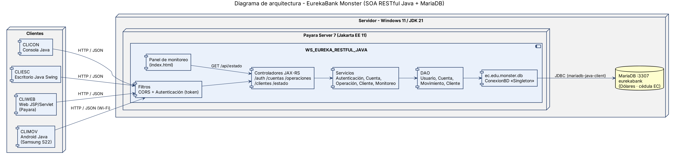
Arquitectura en tres capas
controlador
servicio
dao
db
Recursos JAX-RS /api
Reglas y transacciones
SQL en español
ConexionBD Singleton

Slide 5
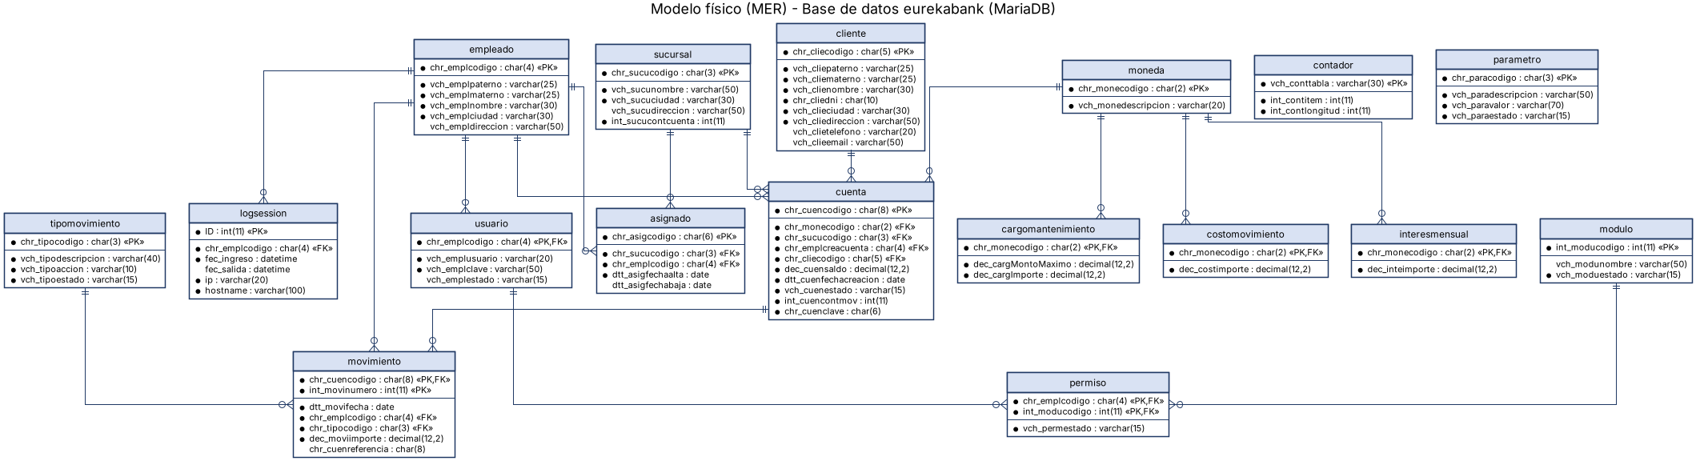
Base de datos eurekabank (MariaDB :3307)
17
USD
10
SHA-1
tablas · 16 FK con ALTER TABLE
moneda única: dólares
dígitos de cédula EC (módulo 10)
clave de usuario en la tabla

Slide 6
Conexión Singleton y DAO (ec.edu.monster.db)
ConexionBD
ClienteDAO
insertar · seleccionar · listar · actualizar · eliminar
private static volatile ConexionBD instancia;
private ConexionBD() { lee db.properties }
public static ConexionBD getInstancia() {
if (instancia == null)
synchronized (ConexionBD.class) {
if (instancia == null)
instancia = new ConexionBD();
}
return instancia;
}
public Connection getConexion()
CuentaDAO
listar · seleccionar (FOR UPDATE) · actualizarSaldo
MovimientoDAO
listar · insertar
PruebasConexion
Cada DAO cierra su conexión con try-with-resources
CRUD de prueba y cierre en finally → 13 OK

Slide 7
Endpoints de la API /api
Método | Ruta | Descripción
POST | /auth/login · /auth/logout | Sesión con usuario de la BD (token 30 min)
GET | /cuentas | Cuentas con titular, moneda y saldo
POST | /cuentas · GET /cuentas/catalogos | Abrir cuenta (número automático) · monedas y sucursales
GET | /cuentas/{cuenta} | Saldo de una cuenta
GET | /cuentas/{cuenta}/movimientos | Estado de cuenta
POST | /operaciones/deposito · /retiro | {cuenta, importe}
POST | /operaciones/transferencia | {cuenta, cuentaDestino, importe}
GET | /clientes · /clientes/{codigo} | Listar / buscar / seleccionar
POST | /clientes | Insertar (código con tabla contador)
PUT | /clientes/{codigo} | Actualizar
DELETE | /clientes/{codigo} | Eliminar (si no tiene cuentas)
GET | /estado | Servidor y MariaDB para el panel

Slide 8
Operaciones transaccionales
1
Validar
Prueba de estrés
Token, cuenta de 8 dígitos e importe (> 0, 2 decimales, ≤ 100 000)
40
2
Bloquear
SELECT … FOR UPDATE · en transferencias, menor código primero
transferencias simultáneas en sentidos opuestos
3
Reglas
Cuenta ACTIVA · misma moneda · saldo suficiente
0 errores · 0 interbloqueos · la suma de saldos quedó exacta
4
Registrar
UPDATE cuenta + INSERT movimiento (003 · 004 · 009/008) con el empleado
5
Confirmar
commit · ante cualquier error rollback

Slide 9
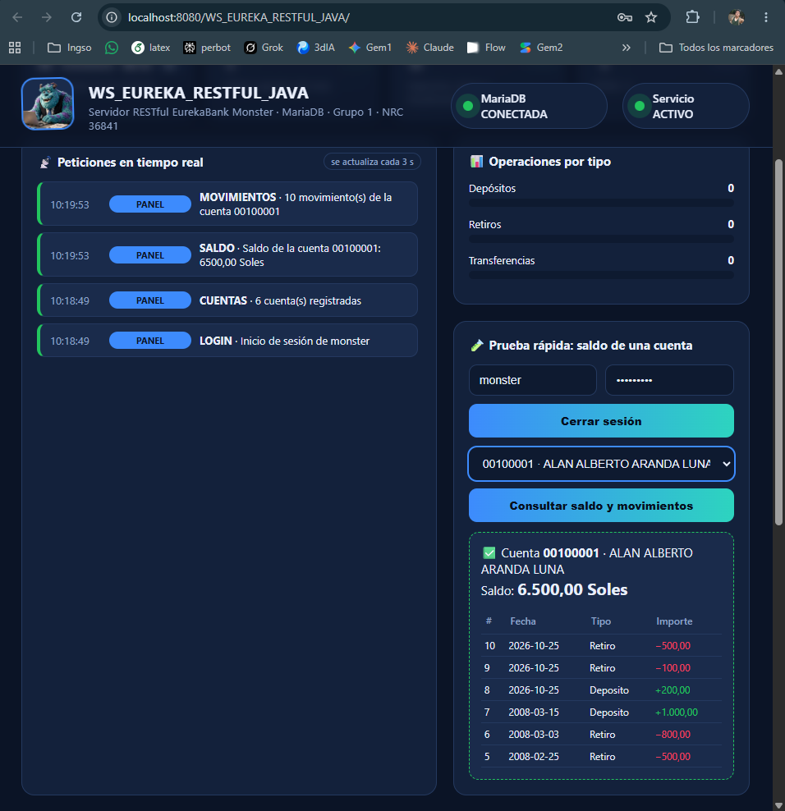
Panel de monitoreo en tiempo real
Servicio y MariaDB
Indicadores verde / rojo del servidor y de la base
Peticiones en vivo
Cada llamada con la etiqueta del cliente que la hizo
Operaciones por tipo
Barras de depósitos, retiros y transferencias
Prueba rápida
Saldo y movimientos de una cuenta desde el panel

Slide 10
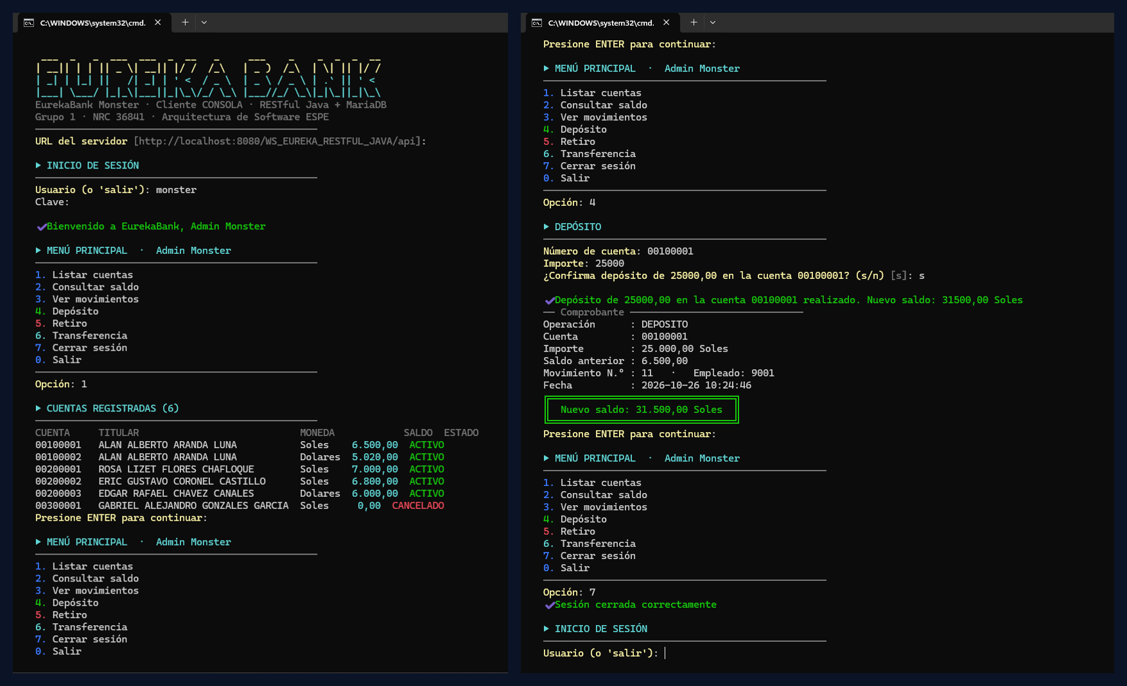
Cliente de consola
Banner EUREKABANK
Menú: cuentas, saldo, movimientos, depósito, retiro, transferencia
Completa los ceros de la cuenta
Confirma antes de operar
Comprobante con nuevo saldo animado

Slide 11
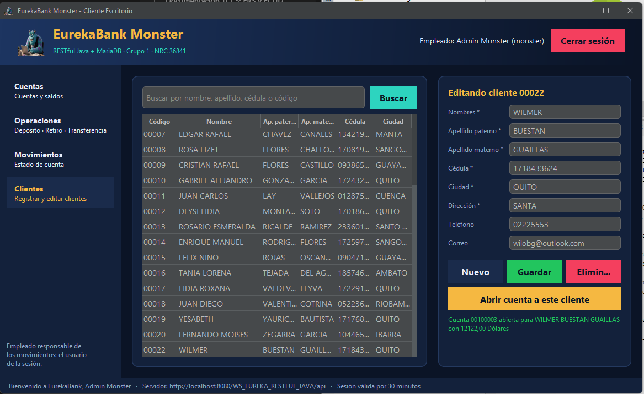
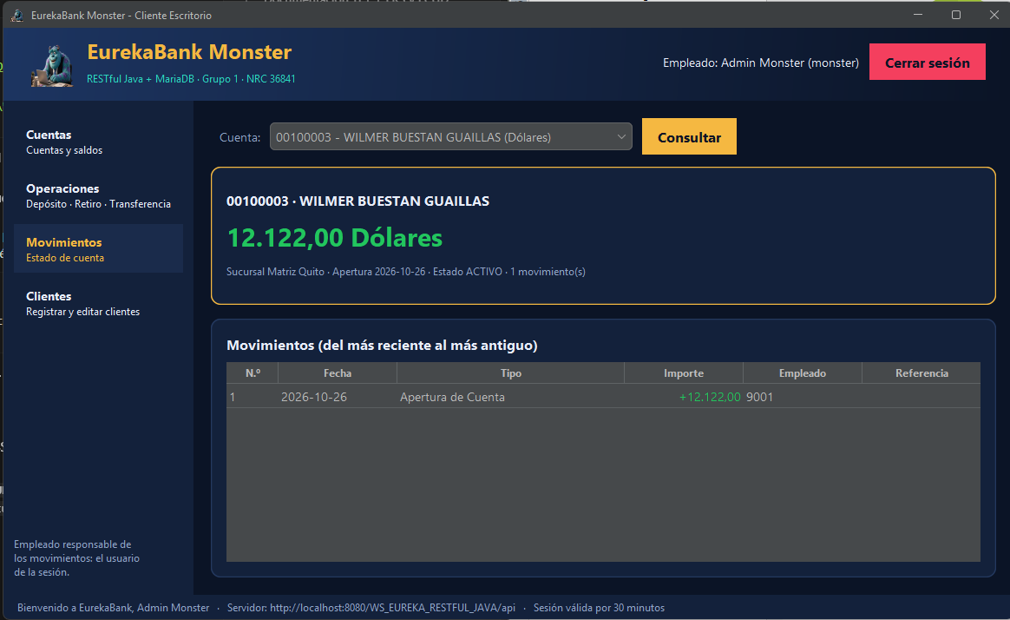
Cliente de escritorio (Swing)
Clientes: CRUD con cédula ecuatoriana y botón para abrir una cuenta al cliente
Movimientos: la cuenta nueva con su movimiento 001 – Apertura de Cuenta

Slide 12
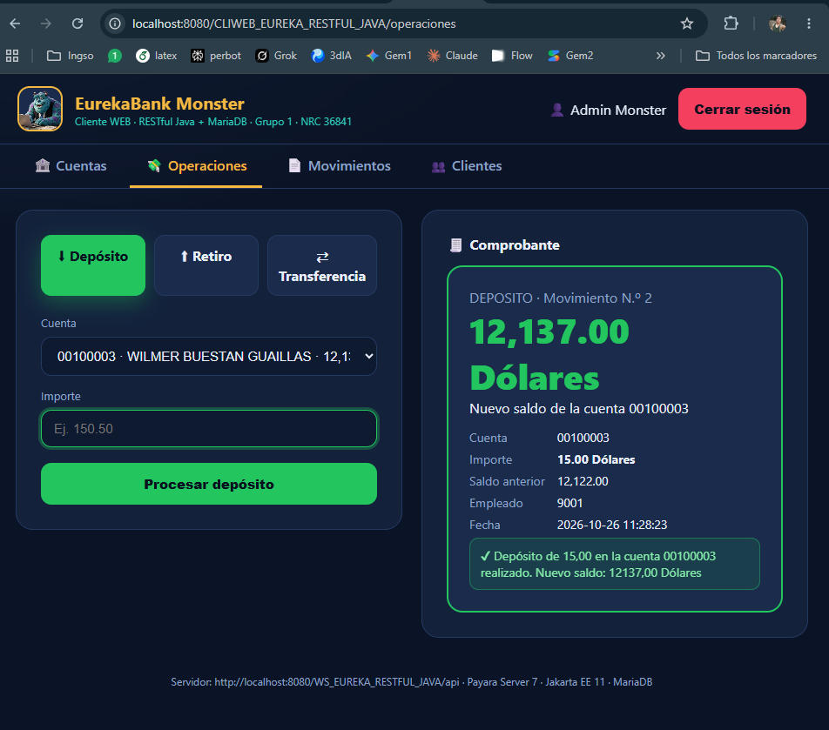
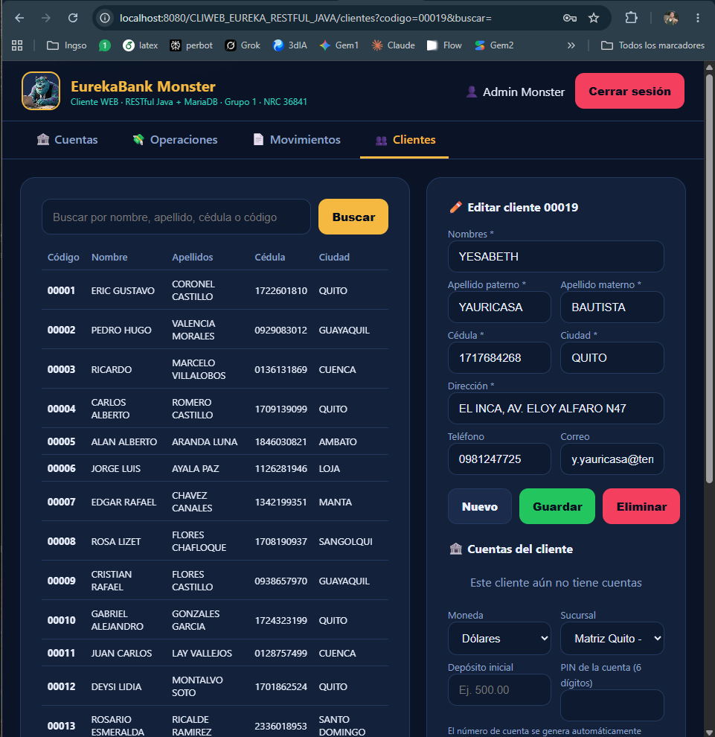
Cliente web (Servlets + JSP) y CRUD de clientes
Web: Servlets = controlador · JSP = vista · ServicioRest = modelo
Clientes: insertar, seleccionar, listar, actualizar, eliminar y abrir cuentas

Slide 13
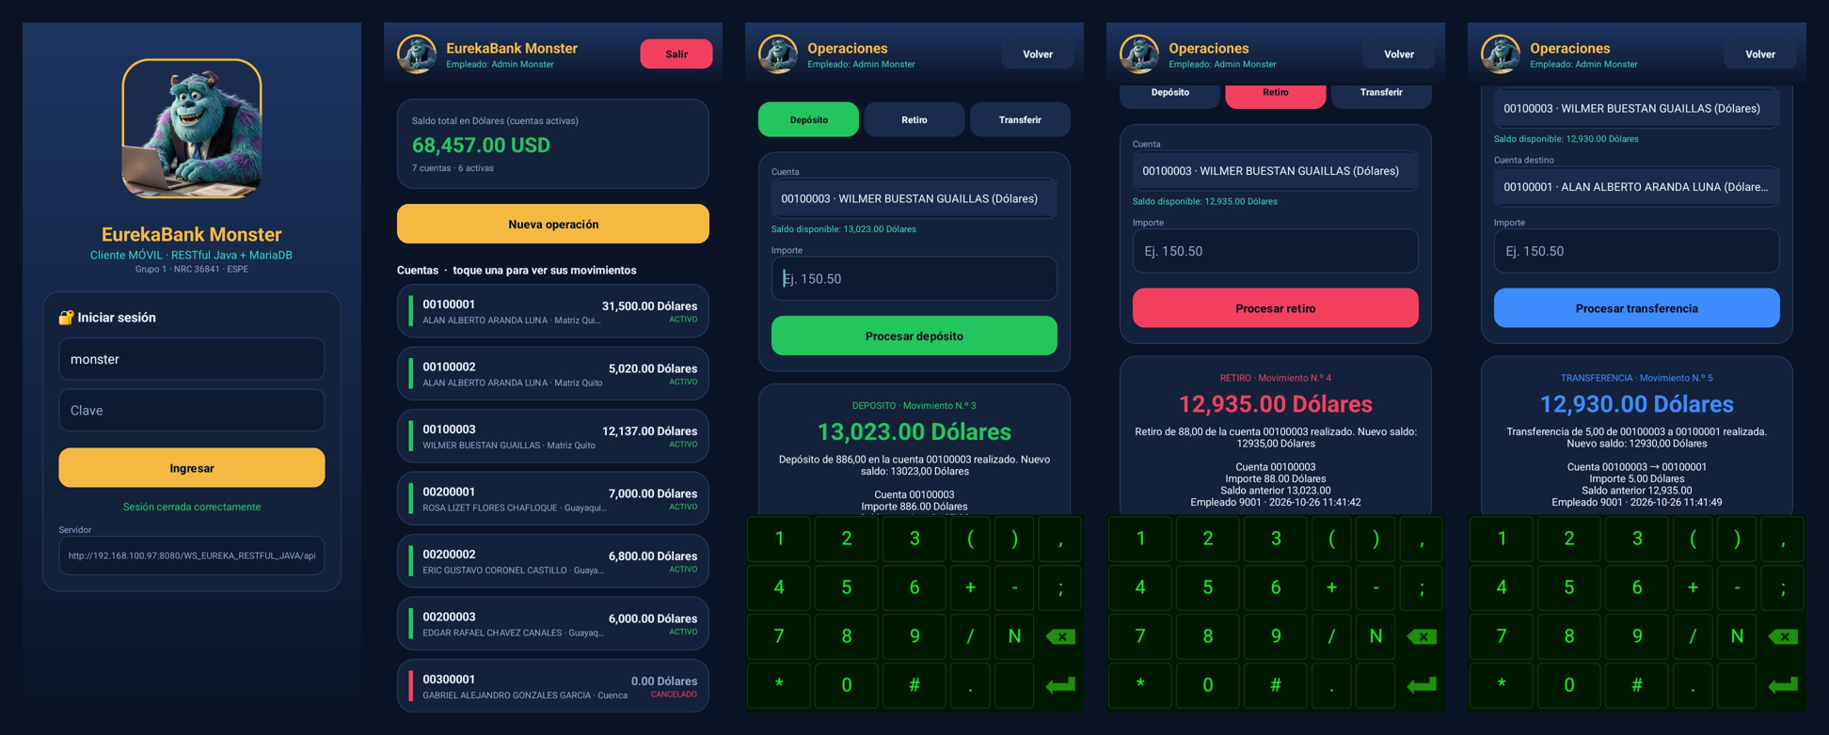
Cliente móvil Android (Samsung S22 Ultra)
App nativa en Java
Saldos totales y tarjetas de cuentas
Estado de cuenta con movimientos
Depósito, retiro y transferencia con comprobante
URL configurable: el panel muestra la IP de la red
Wi-Fi o USB con adb reverse

Slide 14
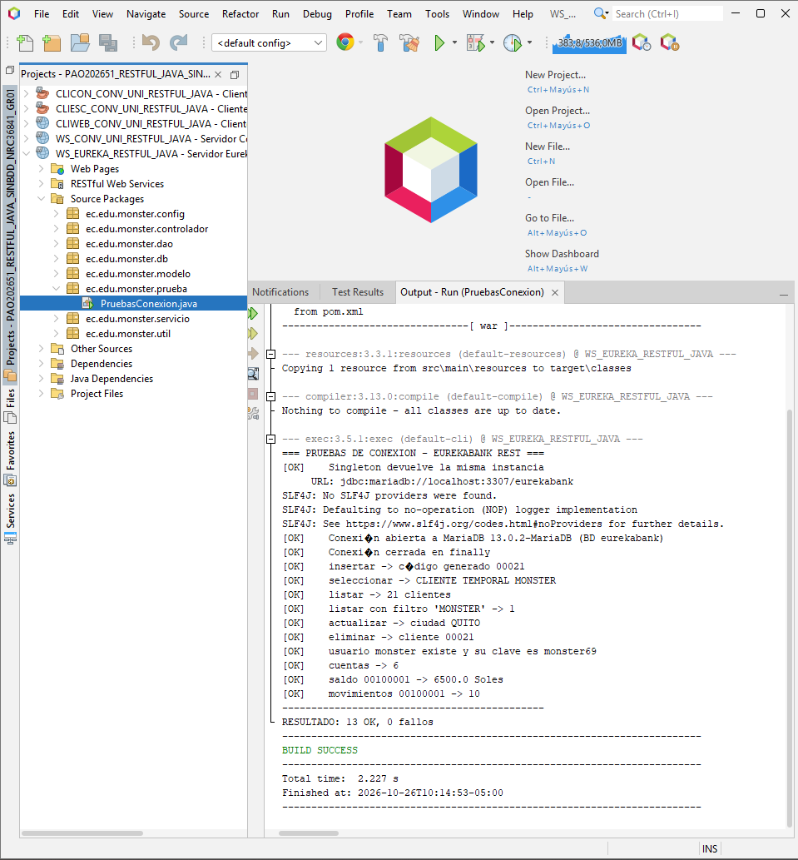
Pruebas y resultados
13/13
4
16
40
verificaciones de PruebasConexion
clientes funcionando
endpoints REST
transferencias simultáneas sin error

Slide 15
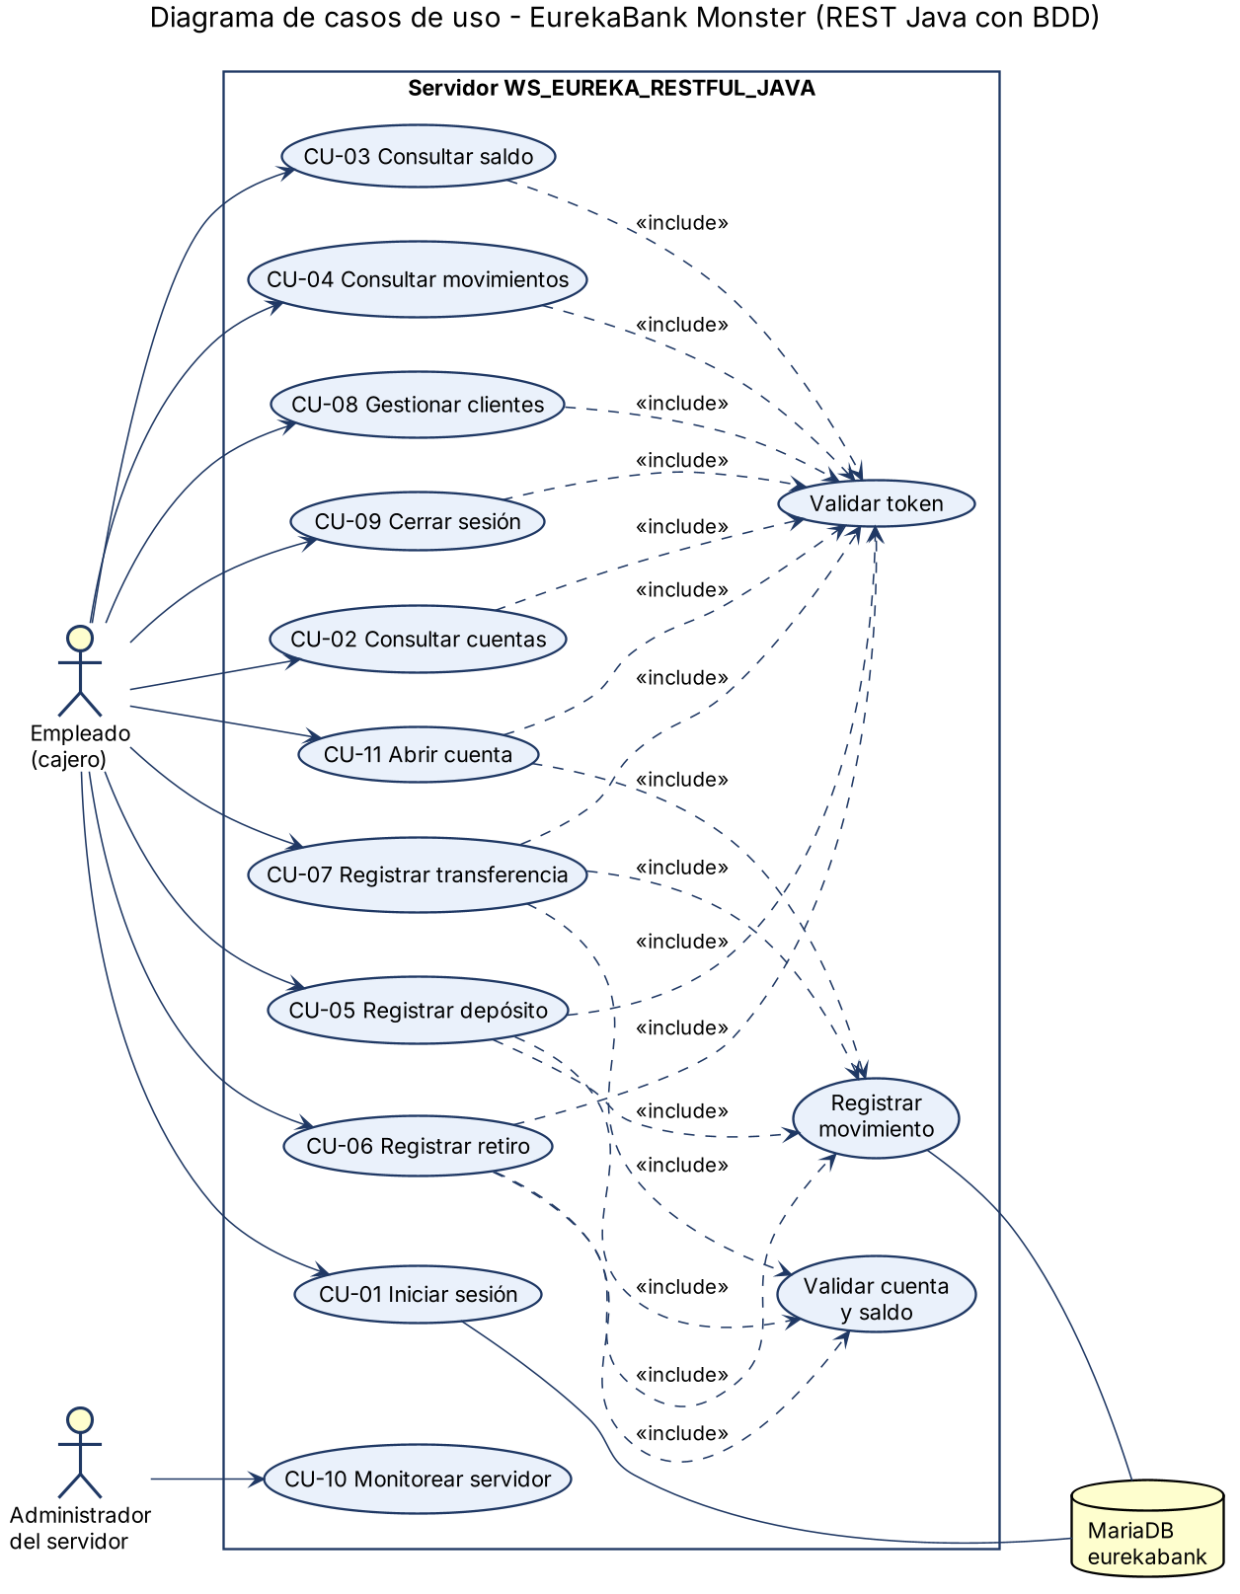
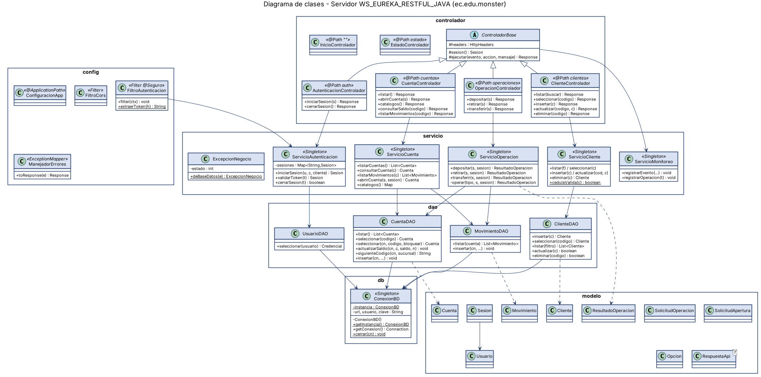
Modelado UML

Slide 16
Conclusiones
1
Reutilización
2
Integridad
Cuatro tecnologías comparten las mismas reglas y los mismos datos del banco.
Transacciones con bloqueo de filas: el dinero cuadra aun con operaciones simultáneas.
3
Mantenibilidad
4
Trazabilidad
Singleton + DAO: la conexión se configura en un solo archivo (db.properties).
Cada movimiento guarda el empleado y el panel muestra el uso por cliente.

Slide 17
¡Gracias!
Demostración en vivo: servidor · consola · escritorio · web · móvil
Grupo 1 · NRC 36841 · usuario monster

